Slide 1
opleiding Middenkaderfunctionaris Infra
Bedrijfskunde
2a/2c/3c periode 3

Slide 2
Bedrijfskunde blok 3
In samenwerking met het project
Systeemdenken
Programma van Eisen
Bestemmingsplannen

Slide 3
Leerdoelen
Aan het einde van deze les kan de student:
Uitleggen wat systeemdenken is
Een (functionele) beschrijving maken van een systeem
Uitleggen wat het verschil is tussen een functioneel programma van eisen en een bestek

Slide 4
Programma van eisen
Wat moet er gebeuren
Hoe moet het gebeuren
Welke vrijheden zijn er

Slide 5
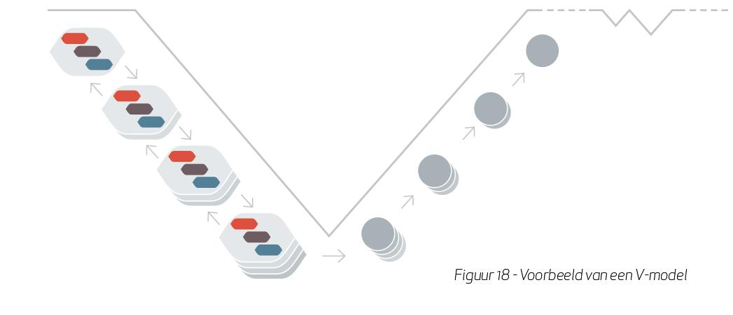
V-model
tijd
DB(F)M
D&C
diepgang
E&C
Bestek

Slide 6
Top-down analyseren

Slide 7
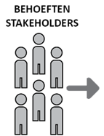
Missie RWS
behoefte:
doorstroming zonder vertraging
projectkeuze:
aanpassing wegennet tussen A en B
opties
FUNCTIES EISEN
SYSTEMEN ONTWERP
topeis project:
binnen x minuten reistijd van A naar B
oplossing:
zoekgebied nieuw tracé tussen A en B
opties
FUNCTIES EISEN
SYSTEMEN ONTWERP
systeemeis:
kruisen rivier met 2000 mvt/u
opties
oplossing: tunnel met 2 tunnelbuizen
FUNCTIES EISEN
SYSTEMEN ONTWERP
deelsysteem eis:
belasting x dragen
opties
oplossing: betonconstructie dikte y
component eis:
sterkte betonconstructie
FUNCTIES EISEN
SYSTEMEN ONTWERP
opties
oplossing: wapeningnet / dichtheid

Slide 8
Systeemdenken
Systeem:
Een samenwerkende combinatie van elementen bedoeld om, in uitvoering van een gespecificeerde functie, een bepaald doel te realiseren.
Systeemdenken:
Het grote plaatje bekijken. Vanuit holistische visie beschouwen van (complexe) systemen in hun omgeving en de samenhang tussen deelsystemen.
Omgeving
Gebruiker
Functies
Gebruiker
Systeem
Behoefte
Behoefte
Element
Functies
Element
Element

Slide 9
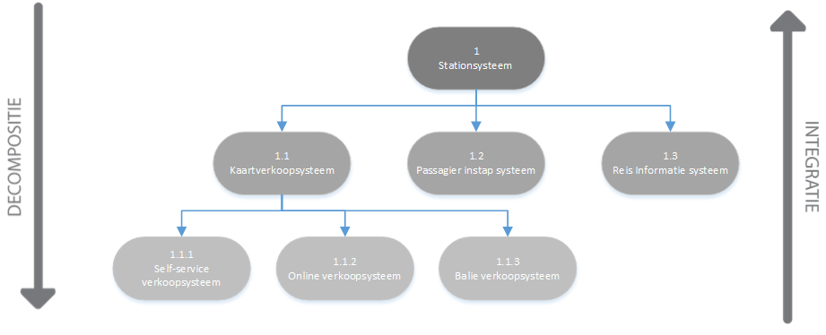
Systeemboom

Slide 10
Systemcontextdiagram
Fietspad IJsseldijk
Draag- kracht
Ruimte
Matrixbod / signaalgever
De inlaat
Kade voor de inlaat
IJsseldijk
noord-/zuidzijde
Ruimte / hoogte en draagkracht
Fysiek aansluiten
Keren water
Fysiek aansluiten
Gebied voor
de inlaat

Slide 11
Opdracht
Maak voor je project een uitwerking van
De bovenkant van de piramide
Systeemboom
Functiebeschrijving van je system
Systeemcontextdiagram

Slide 12
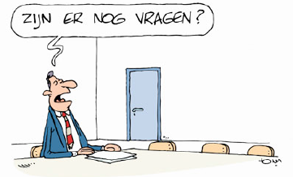

Slide 13
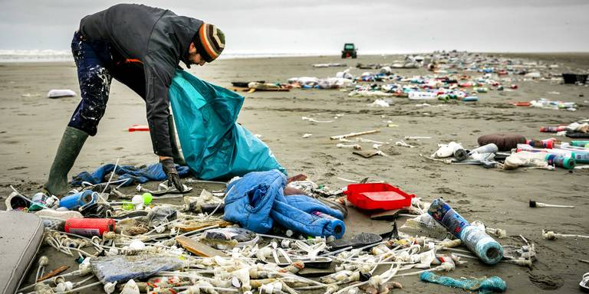
Inpakken en opruimen!!

